Slide 1
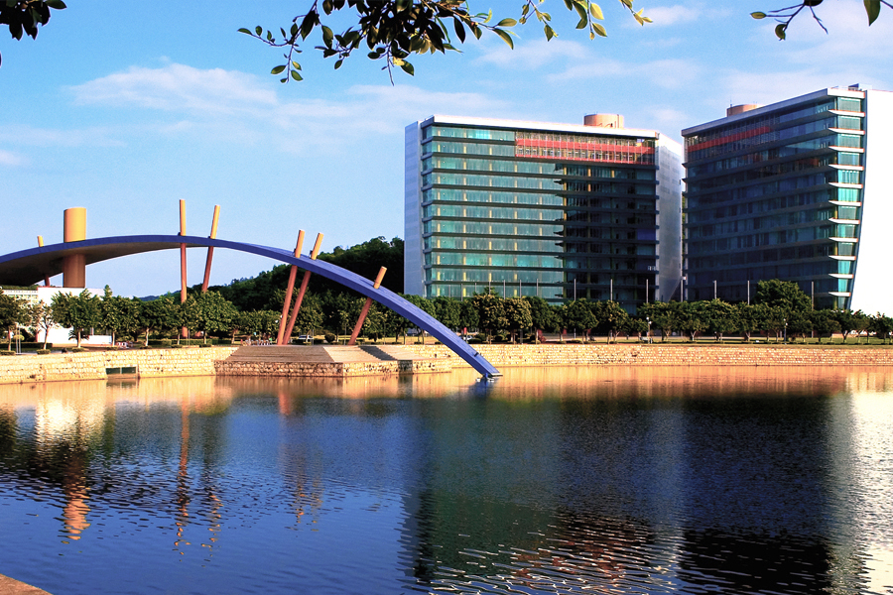

⁷⁶Ge-0νββ实验综述和CDEX-300ν
杨 丽 桃
清华大学
CDEX合作组
“无中微子双贝塔衰变”研讨会,
2021年5月19日-23日, 广东 珠海

Slide 2
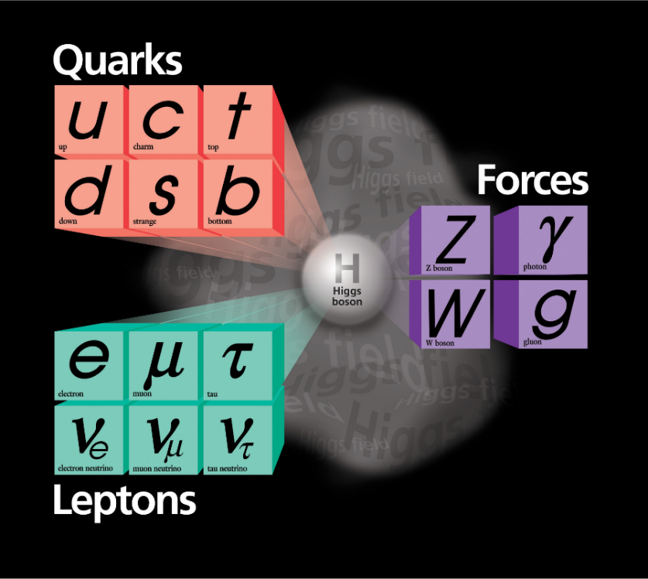
中微子性质研究
中微子性质研究是物理学重大前沿科学问题；
中微子质量不为零，突破了粒子物理标准模型框架；
中微子性质研究重要课题：
中微子绝对质量
中微子质量层级
中微子是否是自身反粒子
……

Slide 3
0νββ实验物理目标
0νββ实验物理目标:
确定中微子是否是其自身反粒子（<10meV, →5meV, → 1meV）
中微子质量层级（~14meV）(多个实验：JUNO，DUNE等)
需要理论和实验紧密结合，推动0νββ研究不断发展。

Slide 4
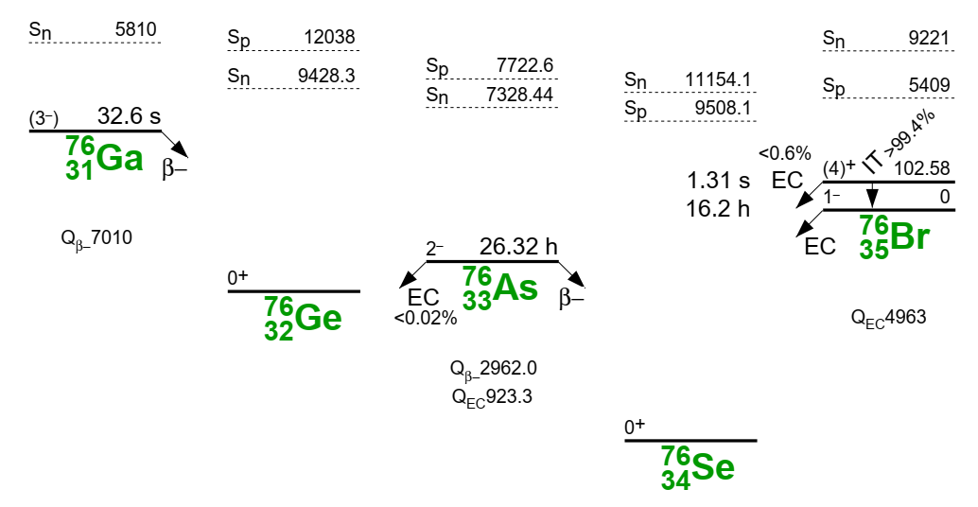
0νββ实验方法
实验测量可能的0νββ衰变事例，确认是否发生了0νββ衰变过程；
实验已经测量到多个同位素的2νββ衰变事例，并且给出了对应的2νββ半衰期的实验值；
对于本底控制和信号甄别技术要求极其苛刻。即使U、Th及宇生等环境和材料本底控制得好，2νββ事例将不可避免的成为无法完全消除的物理本底。

Slide 5
0νββ核素半衰期和中微子质量
实验测量可能的0νββ 事例
Detector Efficiency
Mass of target
Time
Isotopic fraction
Background
E resolution
Phase Space
Matrix
Effective m_{ν}

Slide 6
0νββ实验可能同位素
经过数十年的发展，目前最重要的0νββ实验的候选同位素包括：⁷⁶Ge, ⁸²Se, ¹⁰⁰Mo, ¹³⁰Te, ¹³⁶Xe, …；
基于这些同位素的0νββ实验技术可以有不同的选择：
Isotope | Q_{ββ} (KeV) | Natural abundance (%) | 2νββ Half-life (10²¹year) | 0νββ Half-life (10²⁶year) | Detector
⁷⁶Ge→⁷⁶Se | 2039 | 7.8 | 1.926 | 1.8 (Gerda) | HP⁷⁶Ge
¹³⁰Te→¹³⁰Xe | 2528 | 34.5 | 0.820 | 0.15 (CUORE) | ¹³⁰TeO2
¹³⁶Xe→¹³⁶Ba | 2479 | 8.9 | 2.165 | 1 (Kamland-Zen) | LS(¹³⁶Xe)、TPC
⁴⁸Ca→⁴⁸Ti | 4271 | 0.187 | 0.064
⁸²Se→⁸²Kr | 2995 | 9.2 | 0.096 | 0.05 (CUPID-0) | ZnSe、TPC
⁹⁶Zr→⁹⁶Mo | 3350 | 2.8 | 0.024
¹⁰⁰Mo→¹⁰⁰Ru | 3034 | 9.6 | 0.007 |  | LMO
¹⁵⁰Nd→¹⁵⁰Sm | 3367 | 5.6 | 0.009

Slide 7
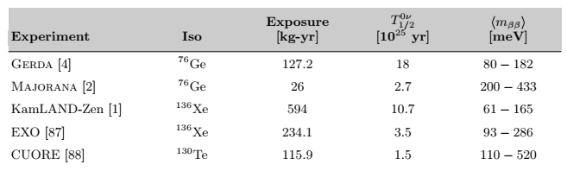
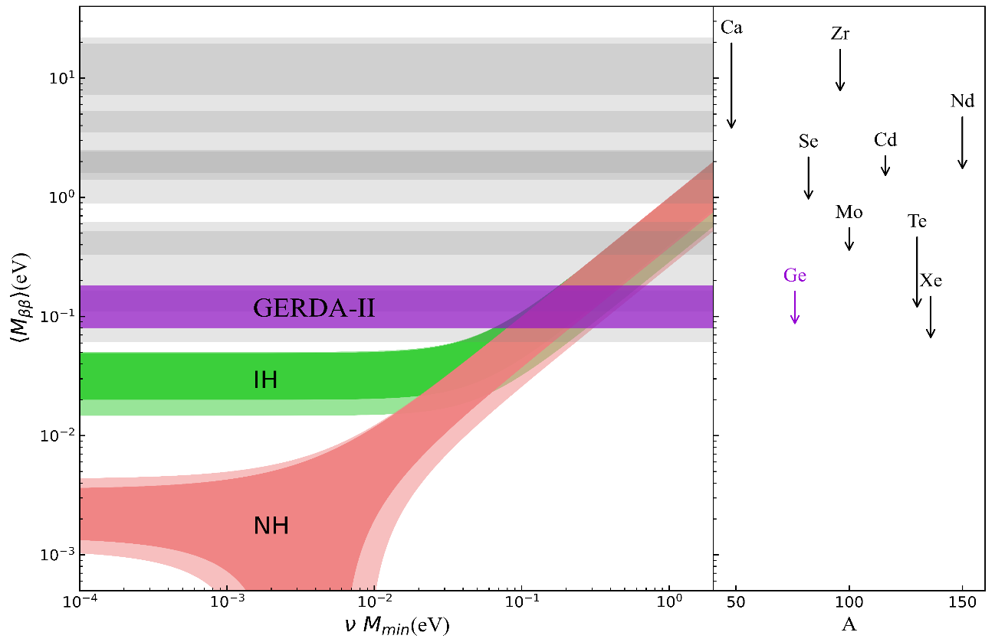
0νββ实验可能同位素
一些0νββ实验给出了具有竞争力的实验结果：⁷⁶Ge, ¹³⁶Xe, ¹³⁰Te等；
基于这些同位素的0νββ实验技术可以有不同的选择：半导体探测器、超低温量热器、TPC (不同信号读出方式)、LS-doped，……。

Slide 8
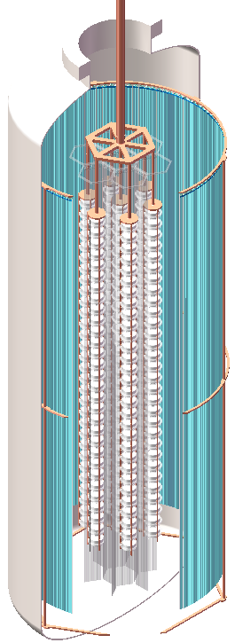
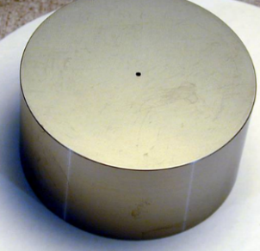
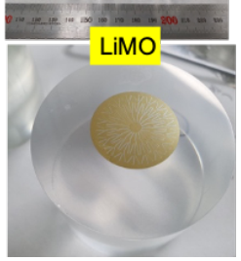
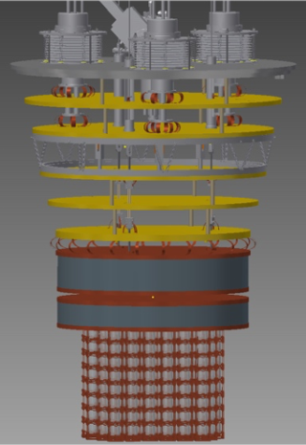
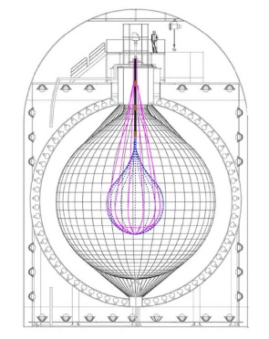
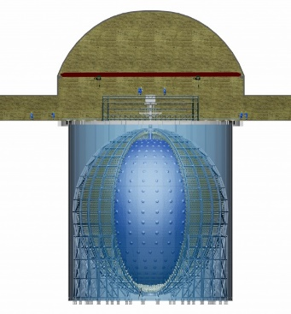
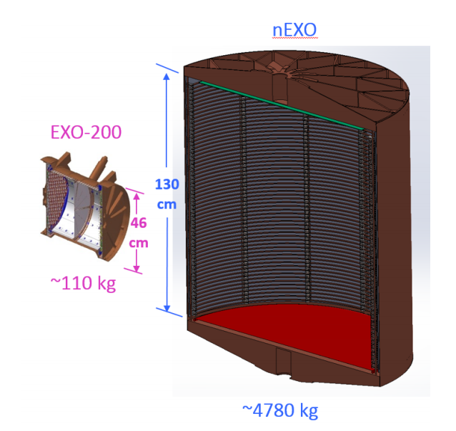
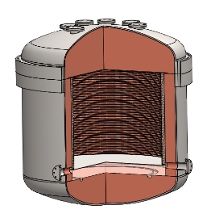
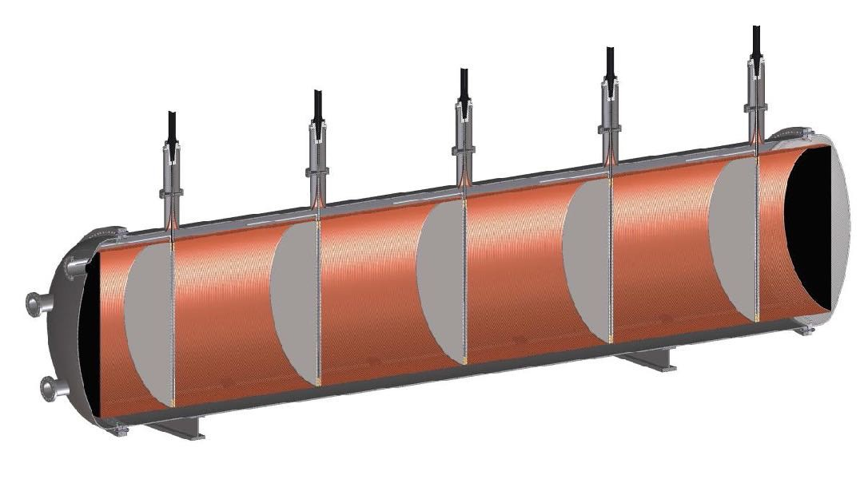
0νββ实验主要技术
高纯锗探测器技术（⁷⁶Ge）
---Gerda, Majorana, CDEX, LEGEND……
闪烁体量能器技术（Li¹⁰⁰MO、¹³⁰TeO₂）
---CUPID-CJPL, CUPID, CUORE, AMORE,……
液体闪烁体（¹³⁶Xe、¹³⁰Te）
--- Kamland-Zen, SNO+, JUNO-0νββ,…..
时间投影室（TPC）（ ¹³⁶Xe、⁸²Se ）
---nEXO, PandaX, NvDEx, ……

Slide 9
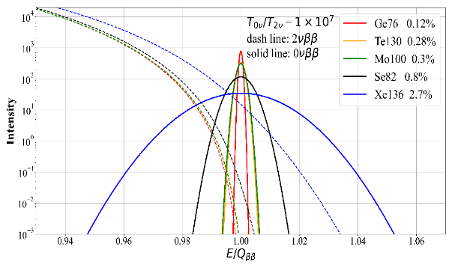
⁷⁶Ge 0νββ实验
特点：
靶核=探测器
锗晶体纯度极高（12-13N）
能量分辨率极高：
~0.1%@ 2MeV(2.5keV FWHM)
⁷⁶Ge富集到86%以上，技术稳定可靠
脉冲波形甄别、单点/多点事例、反符合等
Notes:
Ref:
MJD: PRL 120 132502 (2018)
CUORE: PRL 124 122501 (2020)
CUPID-Mo: EPJC 80 44 (2020)
CUPID-0: EPJC 78 734 (2018)
EXO-200: PRL 123 161802 (2019)

Slide 10
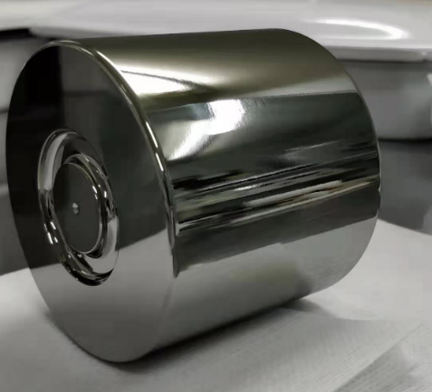
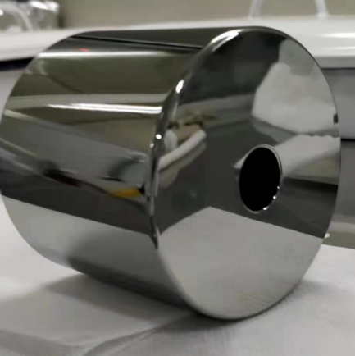
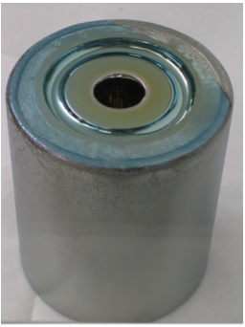
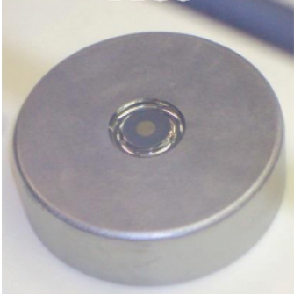
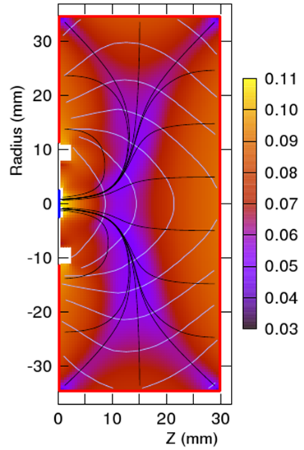
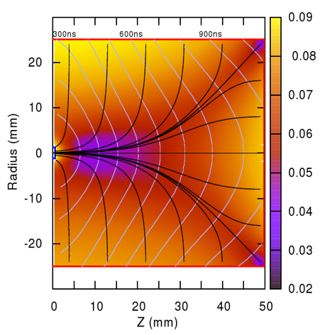
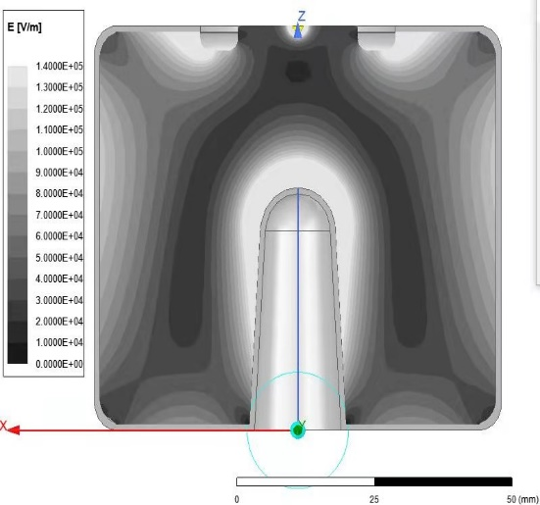
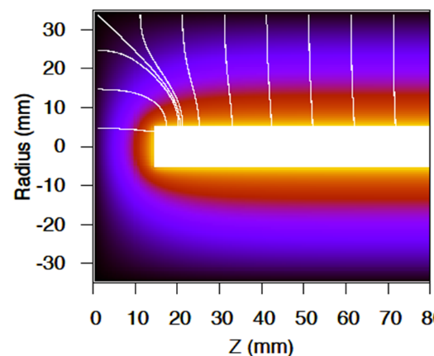
高纯锗探测器技术
Co-axial
BEGe
PCGe
ICPC

Slide 11

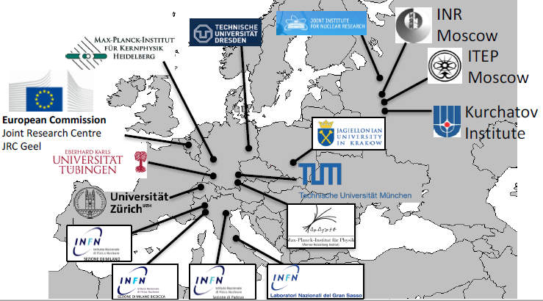
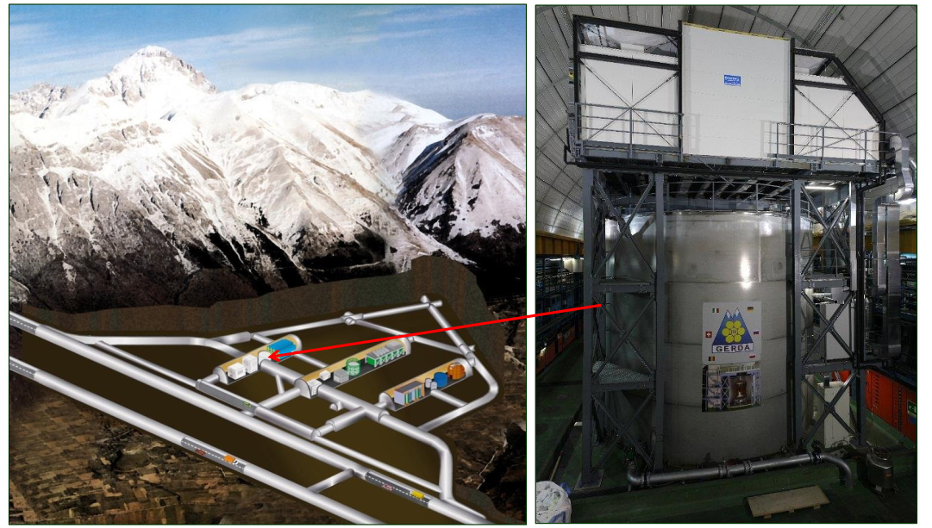
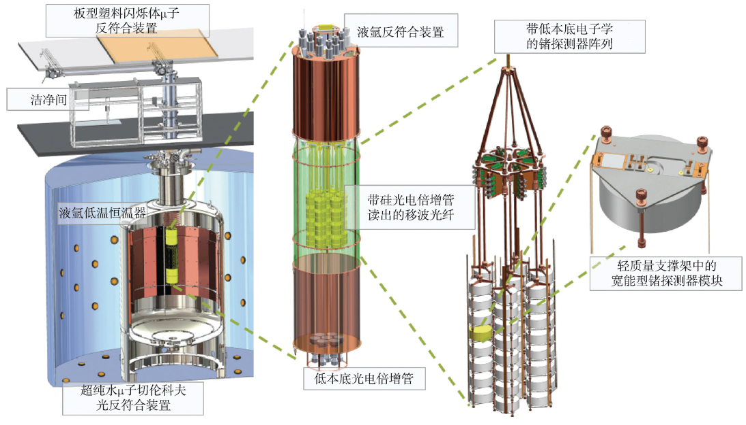
GERDA (GERmanium Detector Array)
意大利格兰萨索地下实验室（1400m）
富集锗 + 液氩反符合
第一阶段目标：
15 kg·yr, 10⁻² cts/(keV⋅kg⋅year)
第二阶段目标：
40 kg·yr, 10⁻³ cts/(keV⋅kg⋅year)

Slide 12
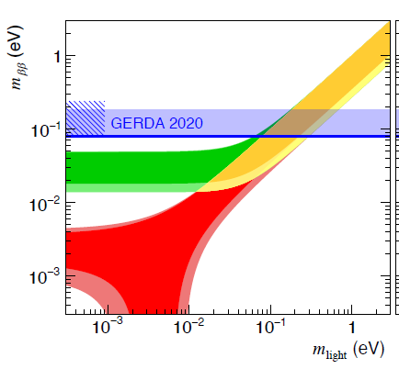
GERDA Phase-II最新结果
m_{ββ}<79-180 meV
41个富集锗探测器，共44.2kg
6个同轴(14.6 kg)
30个宽能阈(20 kg)
5个反向同轴(9.6 kg)
Phase I + Phase II累计曝光量127.2 kg·yr
本底超预期， 5.2×10⁻⁴ cts/(keV⋅kg⋅year)，本底最低
未发现0νββ信号，T_{1/2}>1.8×10²⁶ yr (90% C.L.)，半衰期最长

Slide 13

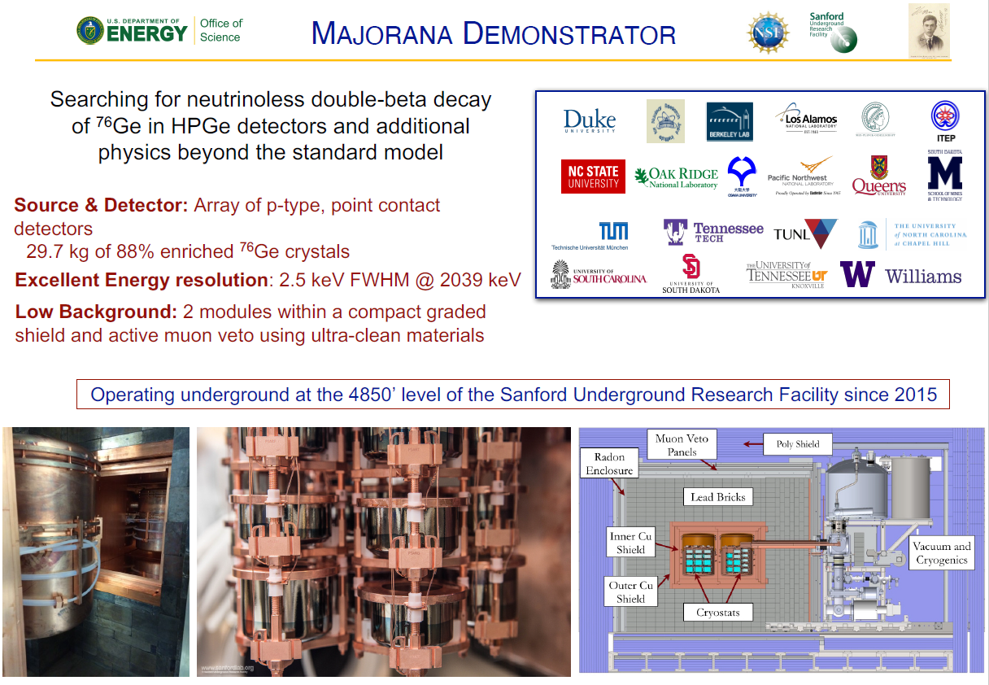
MAJORANA DEMONSTRATOR
美国SURF地下实验室（1500m）
点电极高纯锗 + 真空低温恒温器
29.7kg富集锗 + 14.4kg天然锗
目前最好的能量分辨率：
2.5 keV FWHM@2039 keV
使用地下电解铜等超纯材料
开发了低噪声前端电子学

Slide 14
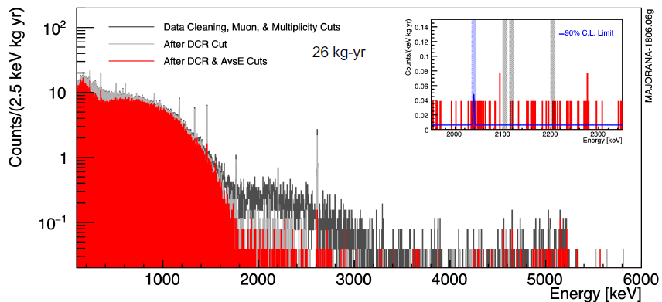
Majorana最新结果
2019年8月发表26.0 kg·yr富集锗的分析结果
能量分辨率2.5 keV FWHM@2039 keV，目前最佳
本底水平4.7±0.8 ×10⁻³ cts/(keV⋅kg⋅year)
未发现0νββ信号，T_{1/2}>2.7×10²⁵ yr (90% C.L.)
11.9±2.0 cts/(FWHM t yr)
m_{ββ}<200-433 meV

Slide 15
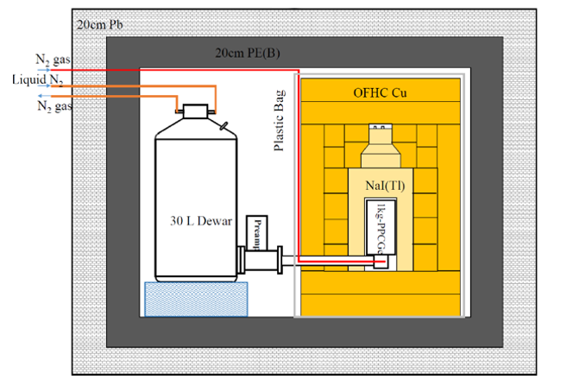
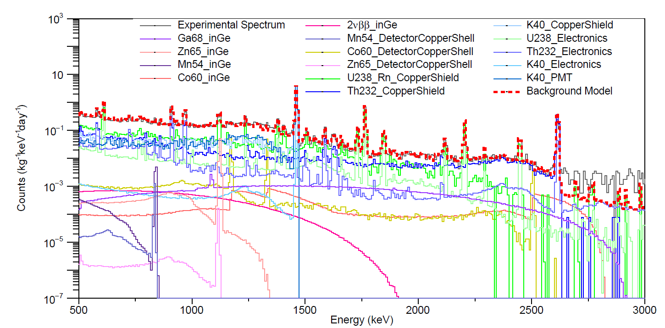
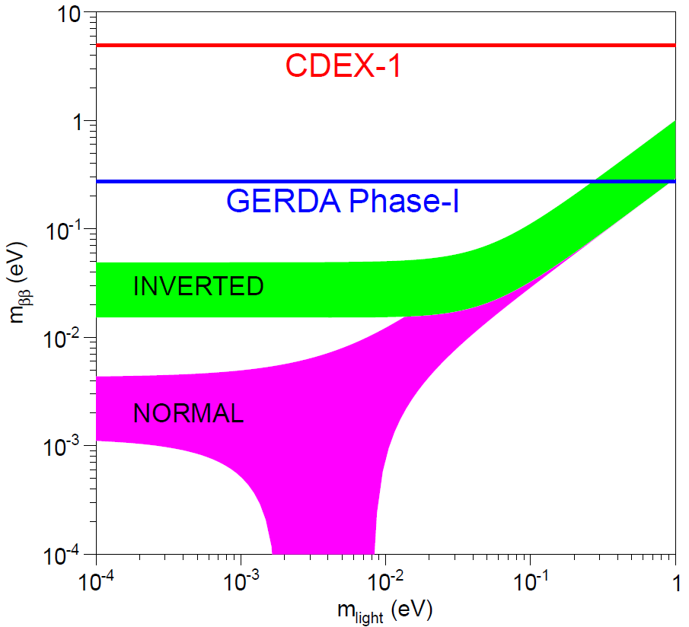
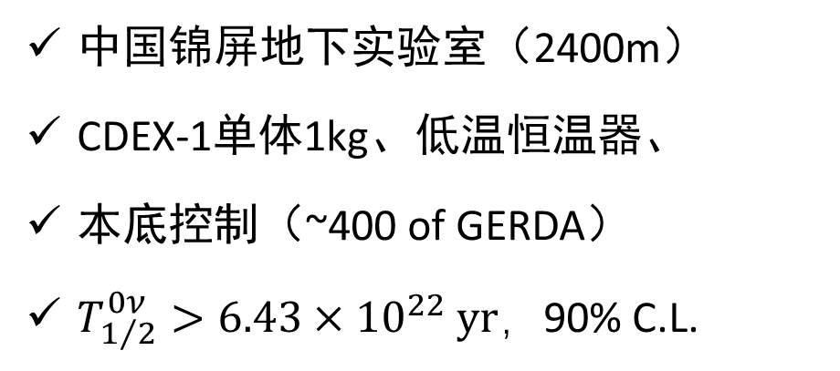
CDEX
中国锦屏地下实验室（2400m）
CDEX-1单体1kg、低温恒温器、
本底控制（~400 of GERDA）
$T_{1/2}^{0ν}>6.43×{10}^{22} yr，$90% C.L.

Slide 16

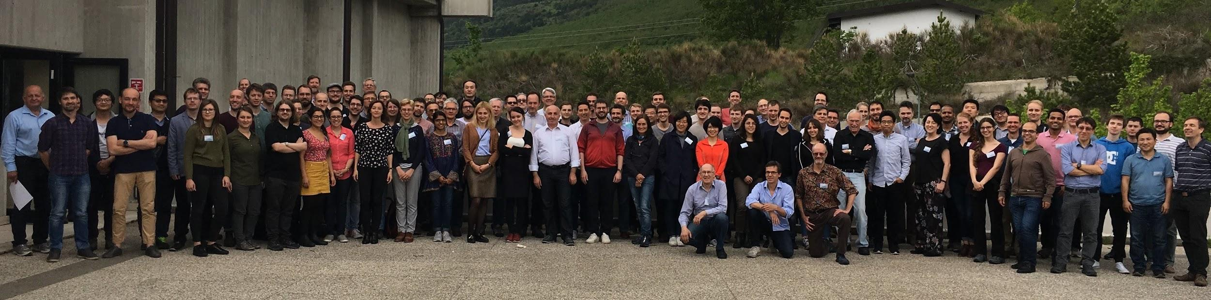
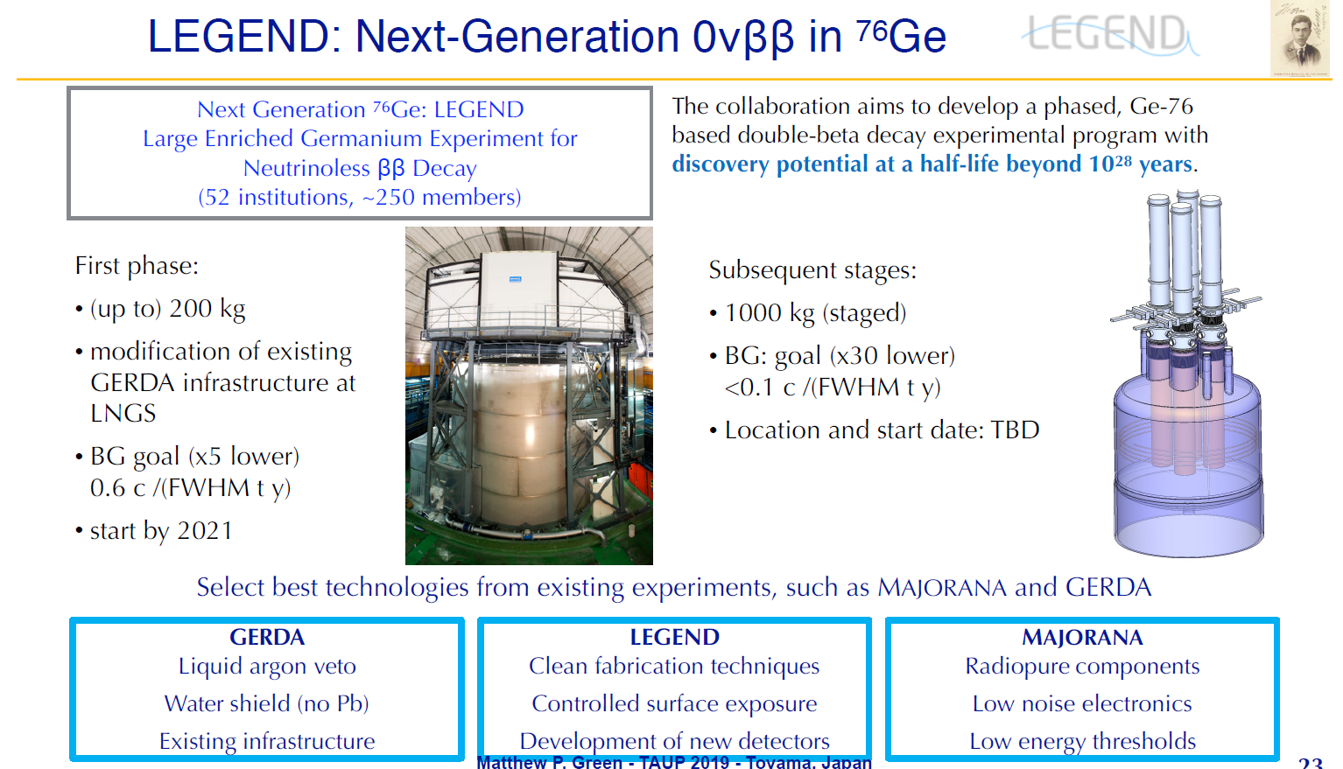
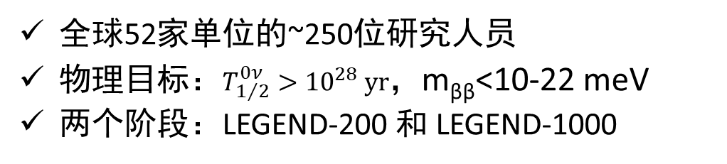
LEGEND
Large Enriched Germanium Experiment for Neutrinoless ββ Decay
全球52家单位的~250位研究人员
物理目标：$T_{1/2}^{0ν}>{10}^{28} yr$，m_{ββ}<10-22 meV
两个阶段：LEGEND-200 和 LEGEND-1000
第一阶段：
200kg
意大利LNGS
升级GERDA装置
2021年底开始运行
本底目标：1×10⁻⁴ cts/(keV kg yr)
第二阶段：
1000kg
实验地点未定
技术方案未定
时间未定
本底目标：1×10⁻⁵ cts/(keV kg yr)

Slide 17
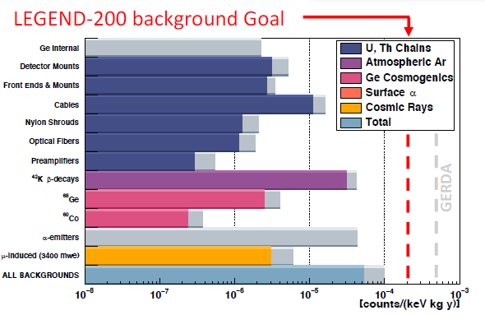
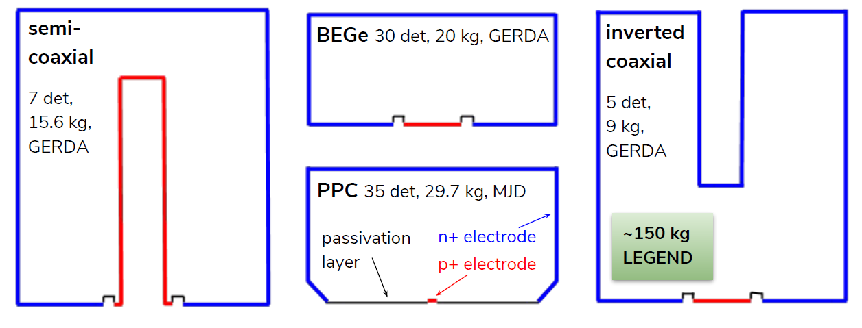
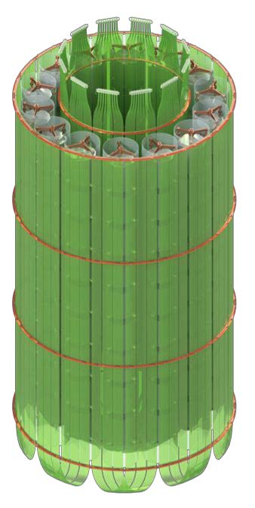
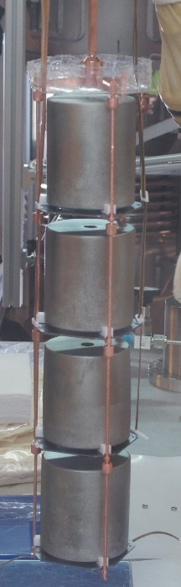
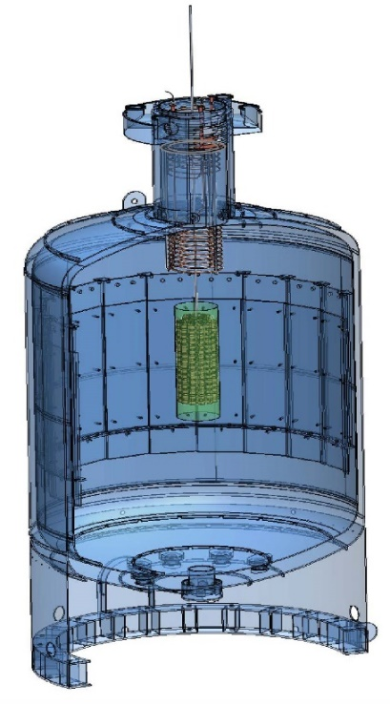
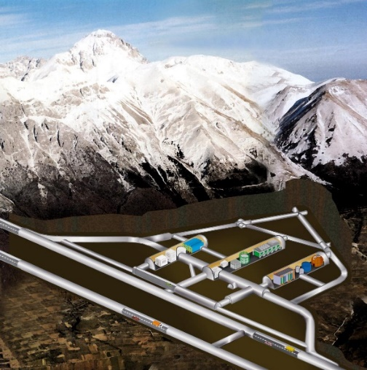
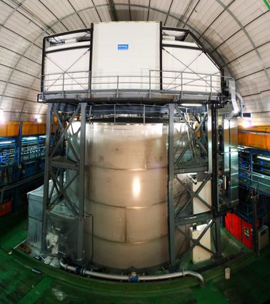
LEGEND-200

Slide 18
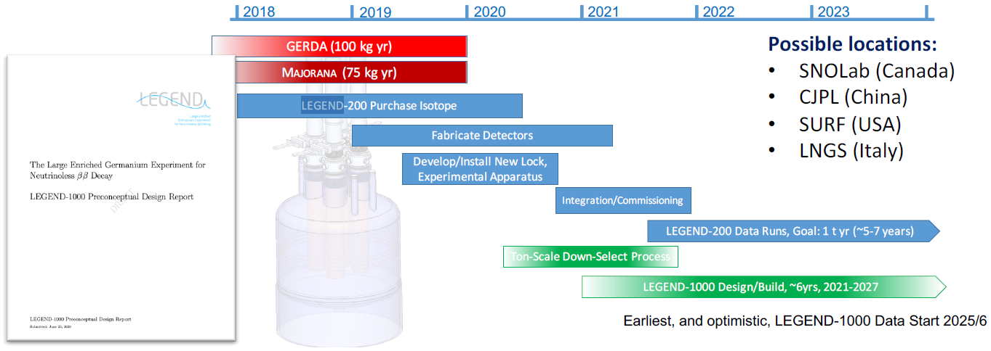
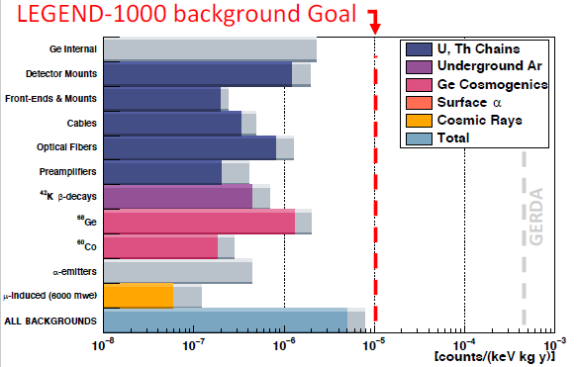
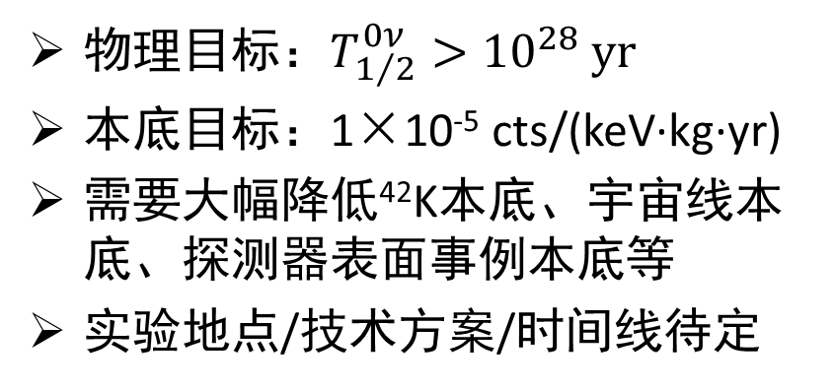
LEGEND-1000
物理目标：$T_{1/2}^{0ν}>{10}^{28} yr$
本底目标：1×10⁻⁵ cts/(keV·kg·yr)
需要大幅降低⁴²K本底、宇宙线本底、探测器表面事例本底等
实验地点/技术方案/时间线待定

Slide 19
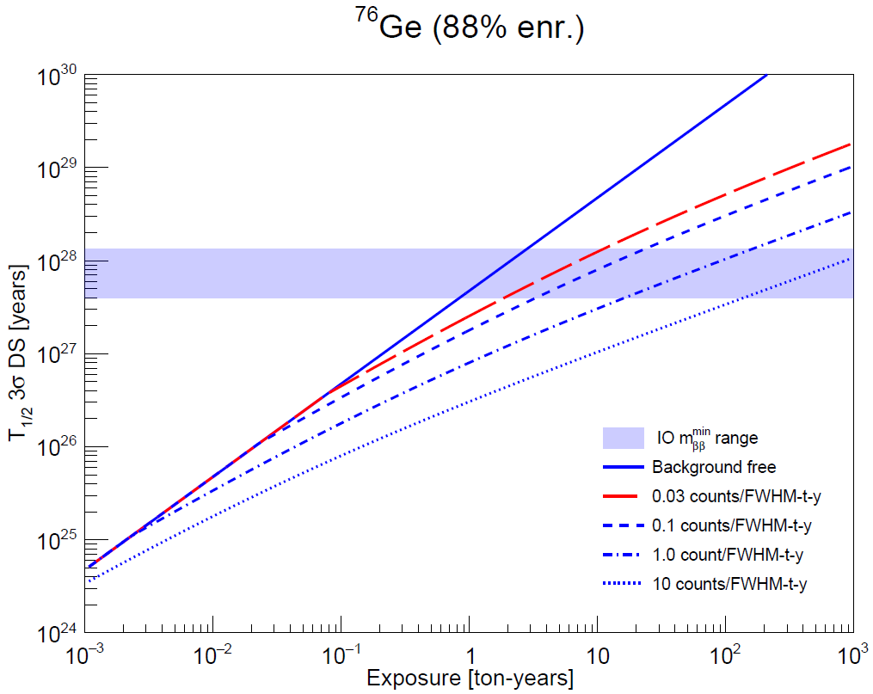
LEGEND
目前是美国为主推动，向US DOE申请经费；
2018年开始，DownSelection一直延期，至今没有明确方案。
LEGEND1000
1000kg
LEGEND200
200kg
GERDA
MAJORANA
40kg

Slide 20
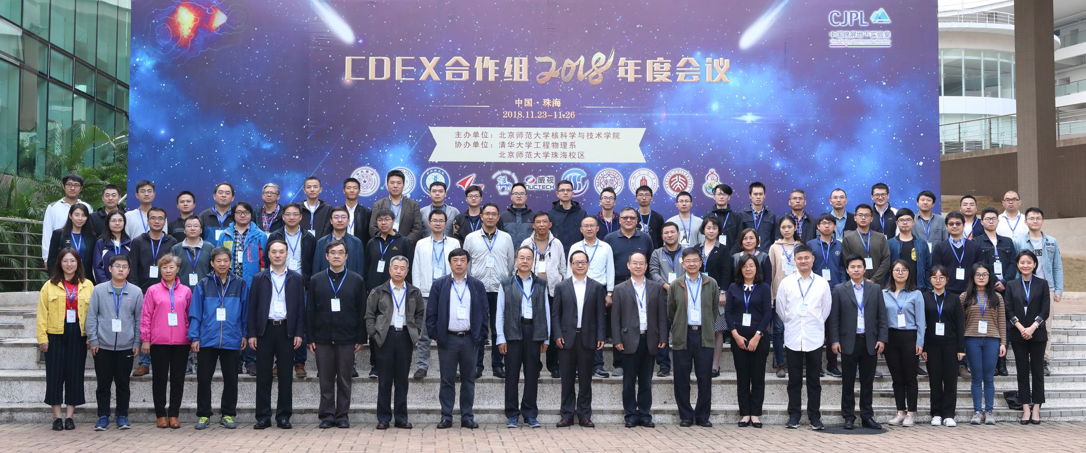



CDEX“盘古”合作组

Slide 21
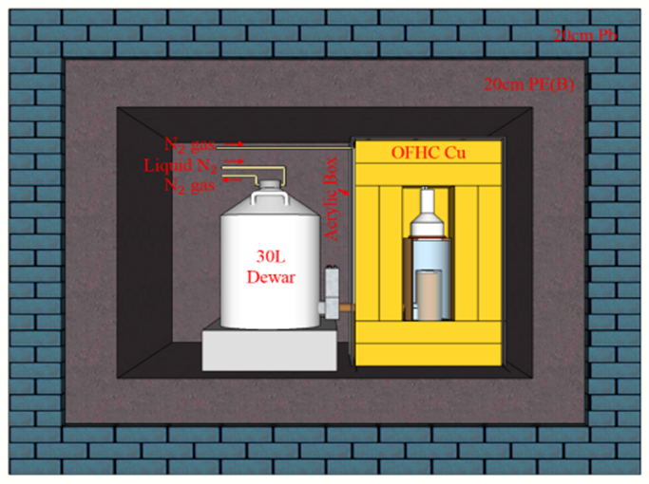
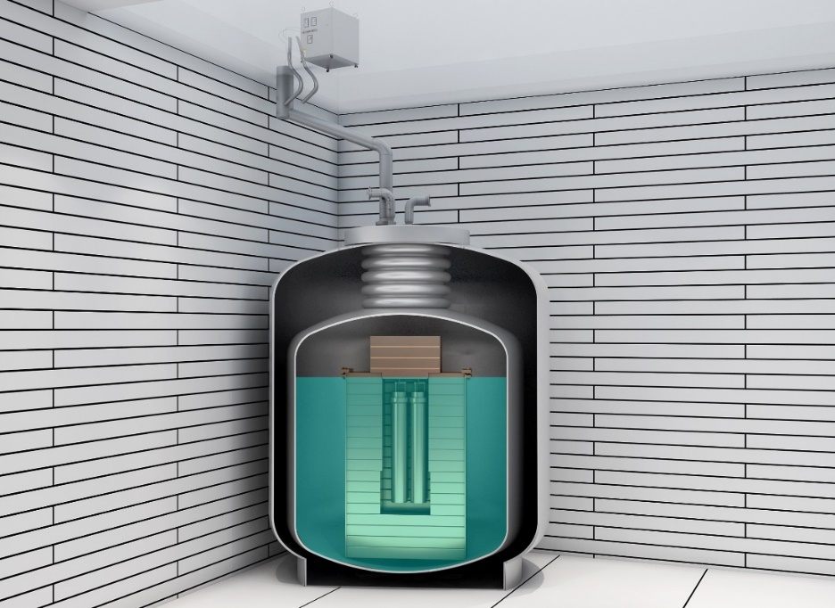

CDEX Roadmap
CDEX-50dm
(DM)
CDEX-300ν
(0νββ)
CDEX-1000
{
CDEX-1
CDEX-10
2009-2016
2016-2020
2021-
CJPL-I
CJPL-II

Slide 22
CDEX物理成果
Physics Channels | Detectors | Analysis Threshold (eV) | Exposure (kg×day) | Publications
Chi-N SI | CDEX-1A | 400 | 14.6 | PRD 88, 052004, 2013
Chi-N SI | CDEX-20g | 177 | 0.784 | PRD 90, 032003, 2014
Chi-N SI | CDEX-1A | 475 | 53.9 | PRD 90, 091701, 2014
Chi-N SI/SD | CDEX-1A | 475 | 335.6 | PRD 93, 092003, 2016
Axion | CDEX-1A | 475 | 335.6 | PRD 95, 052006, 2017
0νββ | CDEX-1A | — | 304.0 | Sci. China 60, 071011, 2017
Chi-N SI/SD | CDEX-1B | 160 | 737.1 | CPC 42, 023002, 2018
Chi-N SI/SD | CDEX-10 | 160 | 102.8 | PRL 120, 241301, 2018
Migdal Effect | CDEX-1B | 160 | 737.1 | PRL 123, 161301, 2019
Chi-N AM | CDEX-1B | 250 | 1107.5 | PRL 123, 221301, 2019
Axion | CDEX-1B | 160 | 737.1 | PRD 101, 052003, 2020
Dark Photon | CDEX-10 | 160 | 205.4 | PRL 124, 111301, 2020
Chi-N EFT | CDEX-10 | 160 | 205.4 | arXiv:2007.15555

Slide 23




CDEX-300ν
7串，每串~30个高纯锗晶体
锗探测器总质量: ~300kg
探测器类型：
BEGe (Baseline)
ICPC (optional)

Slide 24



CDEX-300ν Detectors
BEGe (Baseline)
---Mass: 1-1.2 kg;
---Size: φ80mm*40mm;
---Dead layer: 0.6mm;
---E_{r}: <0.15%@2MeV;
---BI: 1×10⁻⁴ cts/(keVkgyr)
---T_{1/2}: >10²⁷ yr
ICPC (optional)
---Mass: ~2 kg;
---Size: φ80mm*80mm;
---Dead layer: 0.6mm;

Slide 25




CDEX-300ν Detectors
Baseline: BEGe + LAr (反符合)
R&D:
探测器密封在亚克力壳中；隔离锗晶体与外部LAr；
电子学安装在亚克力壳外表面；
液氩反符合，光读出采用SiPM + 移波光纤
使用高纯钛制作液氩容器；

Slide 26

CDEX-300ν
液氮罐顶部安装洁净间，用于高纯锗探测器及光纤安装；
液氮冷却液氩，同时屏蔽外部本底；
2022年初开始富集锗探测器在液氮/液氩中的性能和稳定运行测试；

Slide 27
本底来源
CDEX-300ν目标 1×10⁻⁴ cts/(keV kg yr) @2039keV
为达到目标本底，需分析各种本底来源、进行优化控制
 | 本底类别 | 主要来源 | 降低途径 | 备注
1、环境本底 | 宇宙线缪子、环境伽马和中子 | 环境 | 深地、实验室材料控制
2、屏蔽材料本底 | 屏蔽材料的宇生、原生放射核素 | 屏蔽材料 | 屏蔽设计、材料优化
3、探测器自身本底 | 高能γ射线在低能区的连续Compton平台 | 电子学部件、电缆、结构材料等 | 选用更纯的电子学部件、电缆，采用自制超高纯电解铜
 | 宇生非锗核 本底贡献 | 宇生非锗同位素特征X射线及γ射线的级联本底 | 控制地面 晶体生长和探测器研制时间 | 若掌握晶体生长技术，可在地下实验室进行晶体生长
 |  | Tritium的连续本底 （18keV以下）
 | 宇生锗核 本底贡献 | Ge-68及其子核Ga-68的K、L、M特征X射线及连续区域 | 同位素富集 （主要为减少Ge-70）

Slide 28
CDEX-300ν本底优化控制
CDEX-300ν本底控制方案（初步）
采用6.5m的液氮屏蔽，且液氮中²²²Rn需要纯化（μBq/kg）；
采用液氩做反符合，液氩需要纯化或采用地下氩；
探测器内铜构件需要采用地下生产电解铜（μBq/kg）；
探测器非铜构件材料放射性活度需要优化（~0.1mBq/kg）；
采用富集锗制作探测器，希望未来在地下生产锗晶体；
要求具备μBq/kg放射性测量能力
CDEX未来实验中的关键技术
大型液氮低温屏蔽系统
地下超低本底电解铜
低本底低噪声前端电子学
超低本底高纯锗探测器
宇生放射性控制方案（富集锗+屏蔽运输）

Slide 29



大型液氮低温屏蔽系统
采用6.5m、纯化的液氮（μBq/kg ²²²Rn）屏蔽系统，可将探测器环境本底、屏蔽体材料自身本底降低到~2×10⁻⁶ cts/(keV$∙$kg$∙$day) @2039keV；
屏蔽系统本底构成 (反符合及PSD前)
本底来源 | ROI本底 (cpkkd@2039keV）
液氮外部γ | < 10⁻⁷
液氮外部中子 | < 10⁻⁸
液氮/液氩中²²²Rn（~0.1mBq/kg） | ~2×10⁻⁴ (未纯化)
液氮/液氩中²²²Rn （~μBq/kg） | ~2×10⁻⁶ (纯化)
天然氩中⁴²Ar (~90 μBq/kg) | ~1×10⁻⁵
地下氩中⁴²Ar (<1/1400 times) | < 10⁻⁸
基坑直径和深度：Φ18m$×$H18m
液氮容器(外径)： Φ 16m$×$H19m
液氮保温层：1.5m
液氮屏蔽体： Φ 13m$×$H13m
液氮冷却/屏蔽系统
极低本底环境
高纯锗阵列增大靶物质质量

Slide 30





地下超低本底电解铜
探测器核心构件分为铜材质和非铜材，铜材质居多；
探测器内铜构件需要采用地下生产电解铜（μBq/kg）；
目标: U/Th含量~ O(0.1μBq/kg);
千级洁净棚@CJPL-I

Slide 31







低本底低噪声前端电子学研究
最靠近高纯锗晶体的材料→低本底（高纯度、低质量）
基于CMOS ASIC的低温低噪声前放研制
低本底电路基板：熔炉石英和硅基板
低本底线缆：PTFE（聚四氟乙烯）柔性电缆
ASIC前放
硅基板
PTFE柔性电缆

Slide 32



CDEX HPGe探测技术研发
开展BEGe和ICPC探测器自主研制，取得成功；
开展高纯锗探测器裸泡测试，长期性能稳定；

Slide 33






CDEX HPGe探测技术研发
开展了长期的锗晶体生长工艺研究，取得进展；
未来可以地下生长锗晶体，大大压低宇生本底，提升0νββ实验灵敏度。

Slide 34

CDEX 富集锗材料和探测器制备
开展富集锗材料购置和富集锗探测器研制；
首批探测器将于2021年底到达锦屏地下实验室；

Slide 35


锗晶体内宇生放射性研究
宇宙线：
相同海拔，通量增量在几倍的范围内；
相同纬度，通量增量往往超过两个数量级，随之而来的是宇生核素产额的急剧增加，避免探测器的高空运输；
宇宙射线粒子与各同位素反应产生放射性核素的截面不同，同位素丰度也会影响某些核素的产生率。
锗材料宇宙射线照射场景

Slide 36


高纯锗探测器运输专用屏蔽
避免探测器的高空运输：每一步运输都使用17吨的钢屏蔽体；
屏蔽体顶面厚度700mm，侧面厚度400mm；
针对整个运输过程模拟，预计可将宇生放射性降低至少25倍；
放射性核素 | 主要贡献能区 | 运输屏蔽系数
⁶⁸Ge | 0νββ | 27.1
⁶³Ni | DM | 40.1
⁶⁰Co | DM/0νββ | 47.0
³H | DM | 46.6

Slide 37






无中微子双β衰变探测
富集⁷⁶Ge
主要本底来自于⁶⁰Co ($β^{−}$)，⁶⁸Ga (EC or $β^{+}$)，可通过PSD甄别进一步降低；
⁶⁸Ge降低方法：1）增加冷却时间 2）减少产生率（⁷⁶Ge富集+运输屏蔽）
改变冷却时间
⁶⁸Ge的产生截面
$n$+*Ge
$p$+*Ge
70
70
72
72
73
73
74
74
76
76

Slide 38






无中微子双β衰变探测
富集⁷⁶Ge
主要本底来自于⁶⁰Co ($β^{−}$)，⁶⁸Ga (EC or $β^{+}$)，可通过PSD甄别进一步降低；
⁶⁸Ge降低方法：1）增加冷却时间 2）减少产生率（⁷⁶Ge富集+运输屏蔽）
如果未来能够在地下实验室进行晶体生长及探测器制作
除⁶⁸Ge、⁶⁸Ga外，其他长寿命宇生放射性核素均降低到可以忽略的水平。
地面生长晶体及探测器制作
（地下冷却6年）
地下生长晶体及探测器制作
（仅包含富集40天、运输45天）
${10}^{−6}$cpkkd
${10}^{−7}$cpkkd
${10}^{−8}$cpkkd
Notes:
GERDA: ${1.9}_{−1.4}^{+3.0}×{10}^{−6}$cpkkd
Majorana: ${4.9}_{−3.0}^{+8.5}×{10}^{−6}$cpkkd
LEGEND-1000：${10}^{−7}$cpkkd

Slide 39


未来展望-暗物质探测
在暗物质探测关心的低能区（< 2 keV）：
富集锗并不能解决其他宇生放射性核素尤其是³H的问题；
⁶⁸Ge特征峰可通过拟合扣掉，但³H连续能谱无法扣除；
如果未来能够在地下实验室进行晶体生长及探测器制作
除⁶⁸Ge、⁶⁸Ga外，包括³H在内的其他长寿命宇生放射性核素均降低到可以忽略的水平。
地面生长晶体和探测器制作
地下生长晶体和探测器制作
⁶⁸Ga
⁶⁸Ge
⁵⁵Fe
⁶⁵Zn
⁴⁹V
³H
< 10⁻⁵cpkkd

Slide 40



未来展望-太阳中微子探测
对于低阈值高纯锗探测器来说，随着本底降低，最有可能先探测到⁸B太阳中微子；
当本底水平达到2×10⁻³ cpkkd@1keV，阈值达到200 eV时，将不可避免的触碰到中微子台阶；
理想情况下，每吨靶物质每年可以探测到约350个太阳中微子（其中⁸B约200个）；
考虑探测器阈值100 eV ，每吨靶物质每年可以探测到约280个太阳中微子事例；
2×10⁻³ cpkkd
200 eV
阈值约100eV
暗物质直接探测实验中的中微子本底
高纯锗探测器的太阳中微子能谱
太阳中微子事例率与探测器阈值

Slide 41
总 结
0νββ实验是中微子性质研究中的一个重要方向；
面向下一代半衰期>10²⁸yr和m_{ββ}<10meV的科学目标，国际上正在开展多种实验技术研究；
高纯锗探测器技术在下一代0νββ实验中具有极强竞争力；
CDEX合作组启动CDEX-300ν实验，开展300kg量级富集锗探测器实验系统建设；
目前正在针对多项关键技术正在预研，取得了一定进展；
未来逐步推动国际合作的吨级高纯锗0νββ实验落户锦屏。

Slide 42

谢谢!
L.T. Yang, Tsinghua U., yanglt@tsinghua.edu.cn

